Slide 1

Муниципальное казенное дошкольное образовательное учреждение детский сад с. Сметанино Санчурский район Кировская область
Педагогический проект
Я покажу вам край родной
Подготовила :
заведующий МКДОУ
детский сад с. Сметанино
Петухова Нина Геннадьевна
2025

Slide 2

Паспорт проекта
ТИП ПРОЕКТА: познавательно-речевой.
ПО КОЛИЧЕСТВУ УЧАСТНИКОВ: групповой.
ПО ПРОДОЛЖИТЕЛЬНОСТИ: долгосрочный.
УЧАСТНИКИ: воспитанники разновозрастной группы, родители воспитанников, воспитатели.
ВОЗРАСТ: 4-7 лет.
АВТОР ПРОЕКТА: Заведующий МКДОУ детский сад с. Сметанино Н.Г. Петухова. .

Slide 3
Проблема
Мы, взрослые, хотим воспитать у наших детей любовь к Родине, а оказывается не в состоянии воспитать даже любовь к самому близкому – к родному дому и детскому саду
Актуальность
Дошкольник прежде должен осознать себя членом семьи, неотъемлемой частью своей малой родины, а потом и гражданином России.
Цель
Формирование у детей дошкольного возраста патриотического отношения и чувств к своей семье, родному селу, к Санчурскому краю, к природе, культуре на основе исторических и природных особенностей родного края. Воспитание собственного достоинства как представителя своего народа, уважения к прошлому, настоящему, будущему
родного края.

Slide 4
Задачи
Развивать у воспитанников интерес к родному селу, его достопримечательностям, событиям прошлого и настоящего.
Познакомить детей с красотой родной природы, воспитывать у дошкольников бережное и созидательное отношение к природе родного села.
Развивать чувство гордости за свою малую родину, бережное отношение к родному селу.
Расширять представления детей о том, что делает малую родину, родное село красивым, развивать эмоциональную отзывчивость на красоту родных мест.
Учить устанавливать причинные связи, делать выводы, развивать умение сравнивать и мыслить логически, развивать воображение, фантазию, творческие способности, обогащать речь и словарный запас.
Способствовать повышению активности родителей в воспитании у детей любви к родному селу, содействовать становлению желания принимать участие в социальных акциях.

Slide 5
Ожидаемые результаты
Наличие у детей знаний о родной семье, родном селе, Санчурском крае, России.
Возникновение у детей стойкого интереса к прошлому, настоящему и будущему родного села, страны; чувства ответственности, гордости, любви и патриотизма.
Повышение профессионального мастерства педагогов по нравственно-патриотическому воспитанию дошкольников.
Расширение сотрудничества с семьёй по нравственно-патриотическому воспитанию.
Сплочение коллектива детей, педагогов, родителей в воспитании будущих граждан своей малой Родины.

Slide 6
Этапы реализации проекта
1. ОРГАНИЗАЦИОННЫЙ.
Педагог:
-раскрывает проблему,
-определяет цель,
-намечает задачи для реализации поставленной цели.
2. Основной (реализация намеченных мероприятий).
3. Заключительный.

Slide 7
Планирование деятельности
СЕНТЯБРЬ:
Целевая прогулка по селу Сметанино
2. День солидарности борьбы с терроризмом. Возложение цветов к памятнику.
3. Изготовление папки – передвижки для родителей «Воспитываем маленького патриота»
4. Родительское собрание «Что и как рассказать детям о малой Родине»
ОКТЯБРЬ:
1.Беседа «Моё село родное»
2. Выставка рисунков «Бабушка и дедушка – милые родные»
3. Праздник «Белых журавлей»
НОЯБРЬ:
1.День Государственного герба
2. Конкурс рисунков «С чего начинается Родина»
3.Праздник «Солнышко моё»
4. Фоточелендж «Я и моя мама»

Slide 8
ДЕКАБРЬ
1.День неизвестного солдата
2. Беседа «Новогодние традиции в России»
3. Фоточелендж «Семейное чаепитие»
4. Новогодний праздник
ЯНВАРЬ
1. Презентация «Транспорт родного села»
2. Игра – тренинг «Мой дом. Домашний адрес»
3. Виртуальная экскурсия «Пискарёвское кладбище»
4. Детско – родительский проект «Самовар в моей семье»
5. Праздник «В гости к самовару»
ФЕВРАЛЬ:
Аппликация «Наше село»
2. Виртуальная экскурсия «Мамаев курган»
3. Парад макетов военной техники

Slide 9
МАРТ:
Экскурсия в исторический музей Санчурского района.
2. Экскурсия в музей Кувшинской школы
3. Беседа «с рассматриванием презентации «Труд людей в моём селе»
АПРЕЛЬ:
Фоточелендж « Природа родных мест»
Творческая встреча «Русские посиделки» в музее «Бабушкина светёлка»
МАЙ:
Встреча с бывшими военными – родственниками войны.
2. Оформление стенда «Детство опалённое войной»
3. Праздник «День ПОБЕДЫ»
ИЮНЬ:
Подготовка к юбилею детского сада (50 лет)
Оформление стенда «Нам 50»
Встреча с бывшими работниками детского сада
- Праздник «Нам 50»

Slide 10

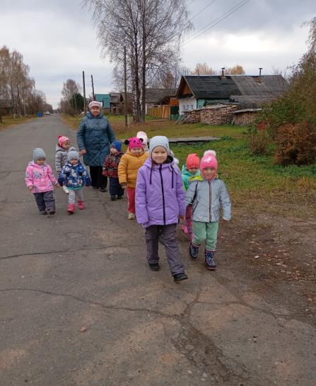
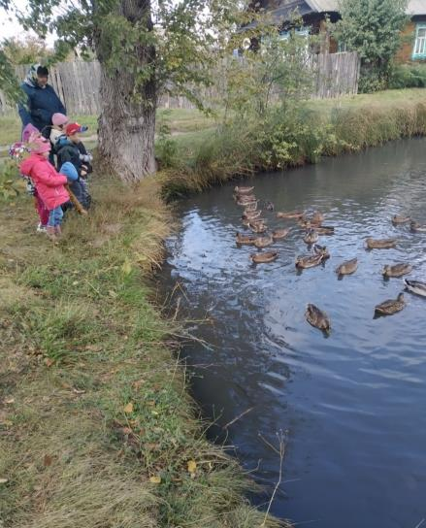
Я и малая Родина
(экскурсии по селу)

Slide 11
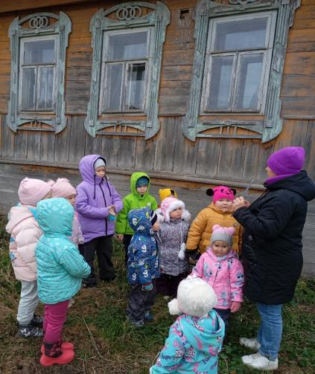
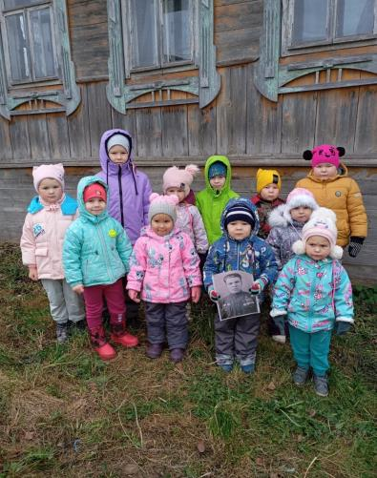
Дом Героя Советского Союза И.А. Норкина

Slide 12
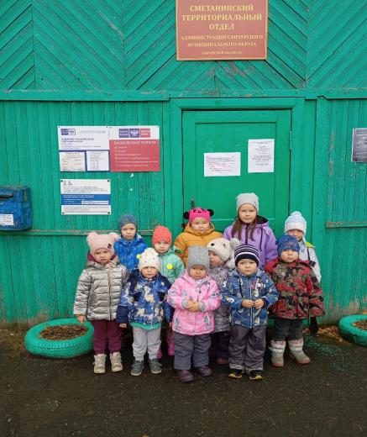
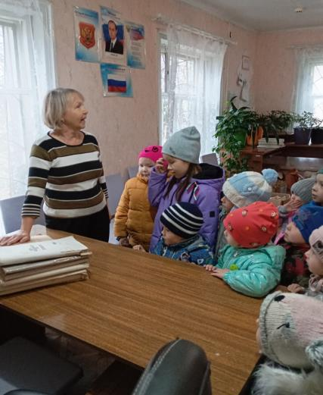
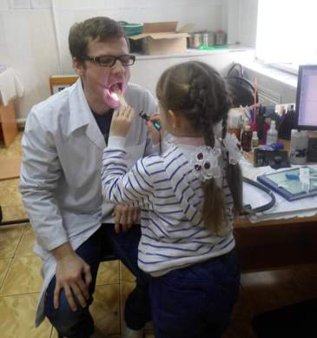
Сметанинское поселение

Slide 13
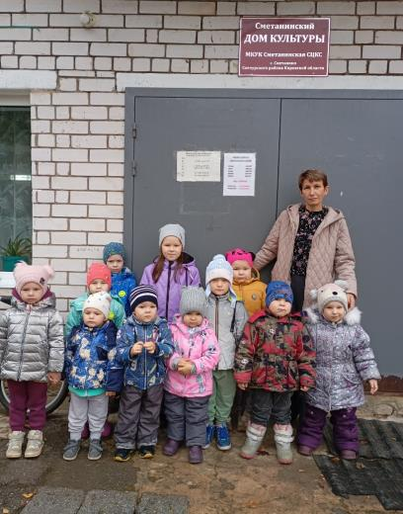
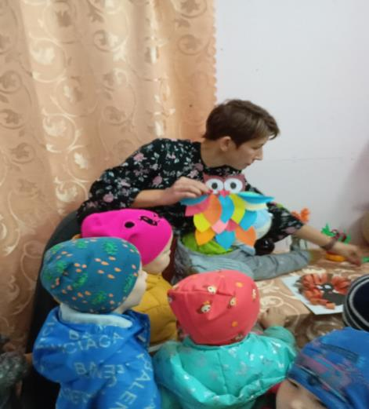
Сметанинский ДК

Slide 14
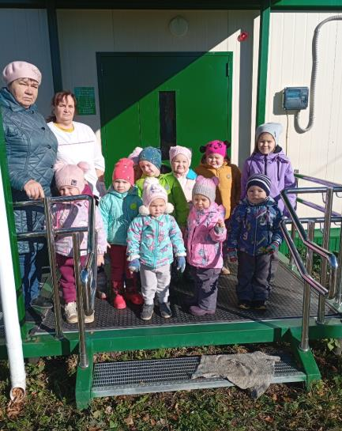
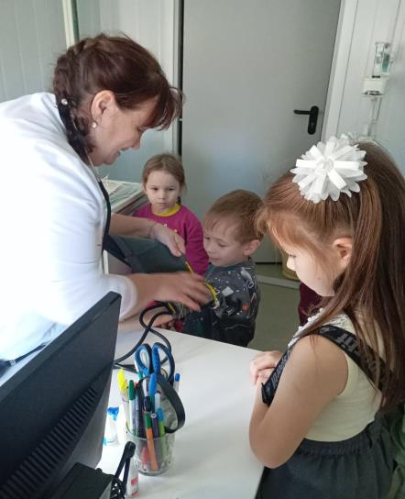
ФАП с. Сметанино

Slide 15
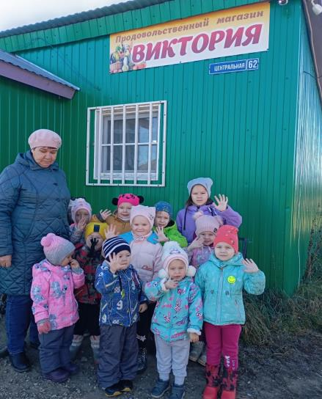
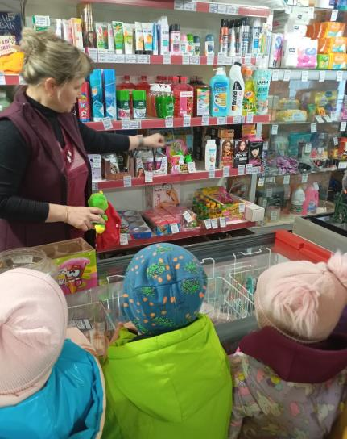
Магазин «Виктория»

Slide 16
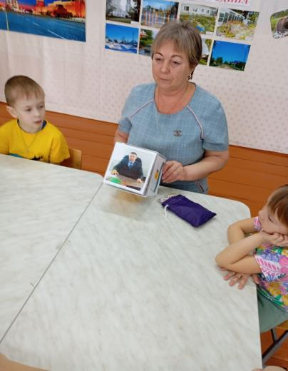
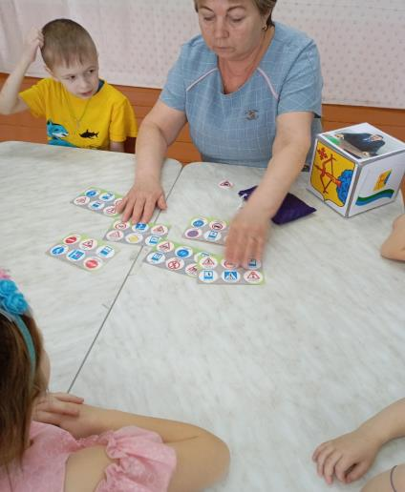
Методические пособия для проведения НОД

Slide 17
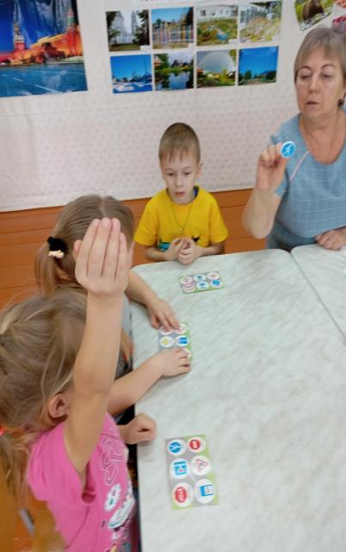
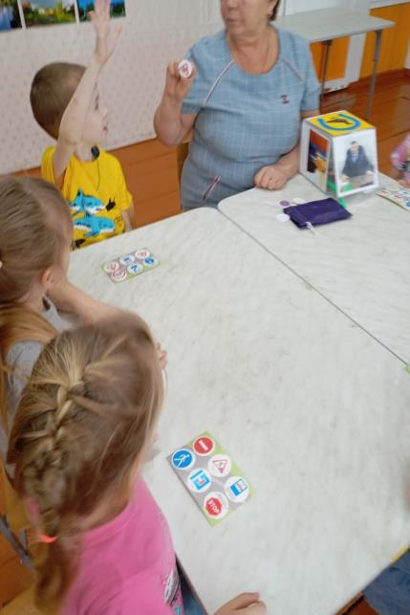

Slide 18
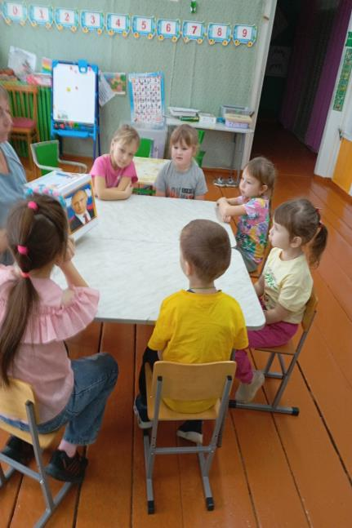
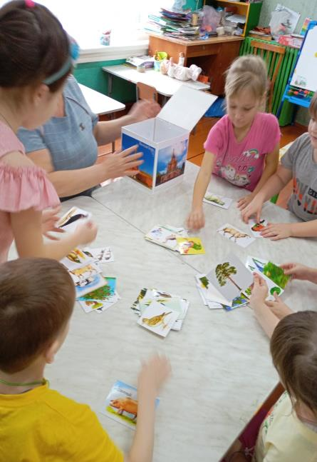

Slide 19
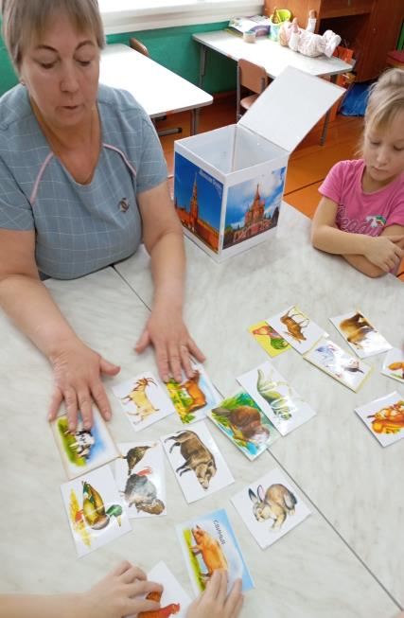
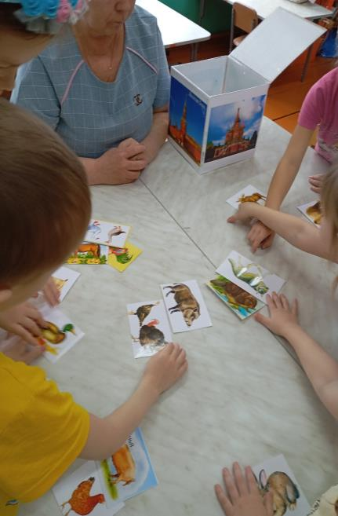

Slide 20
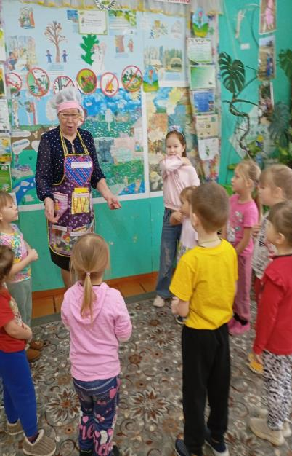
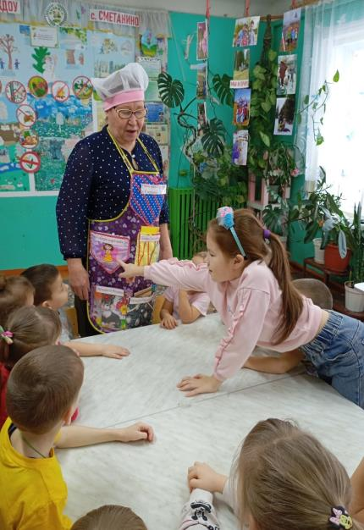


Slide 21
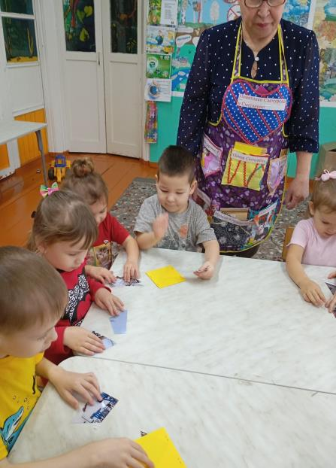
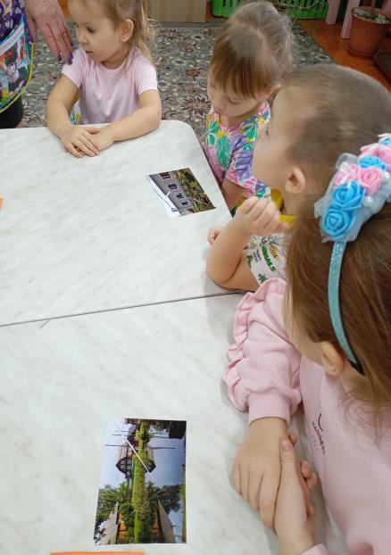


Slide 22
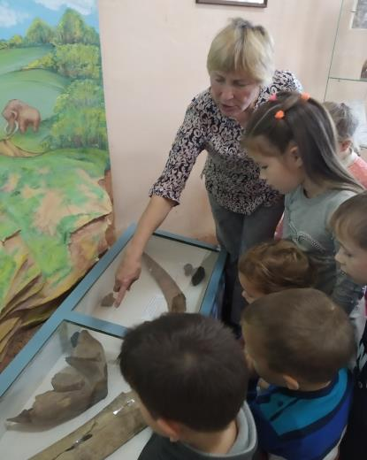
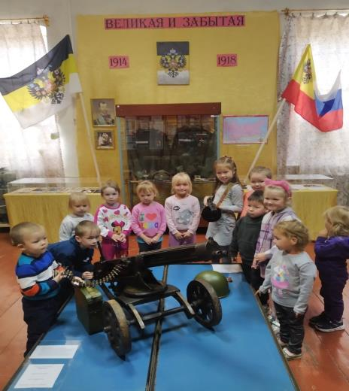
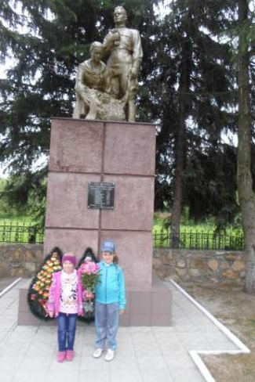
Культура и традиции
Экскурсия в Санчурский исторический музей

Slide 23

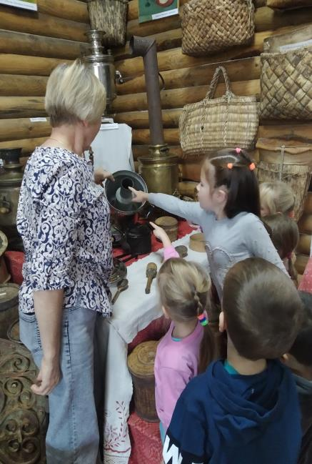
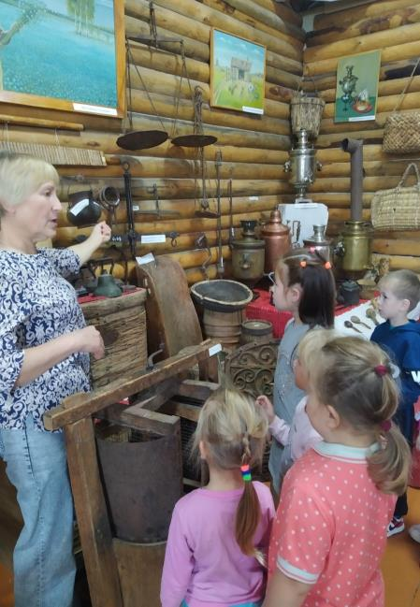
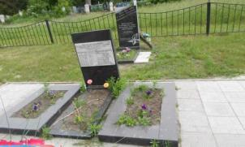

Slide 24

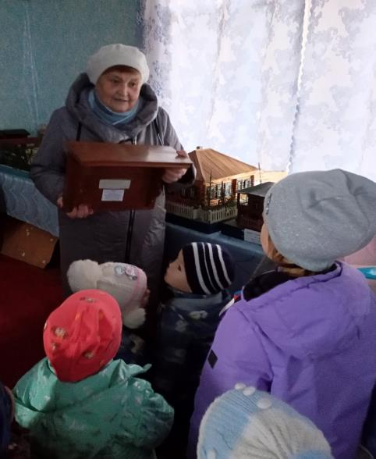

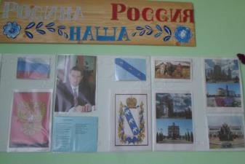
Экскурсия в музей школы с. Кувшинское

Slide 25
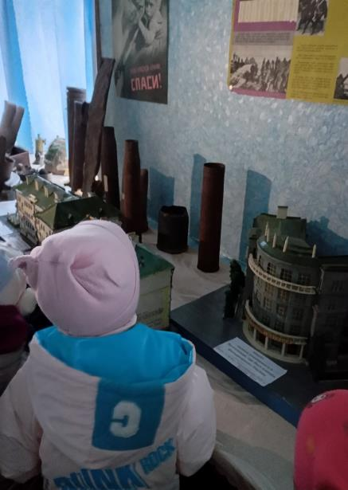
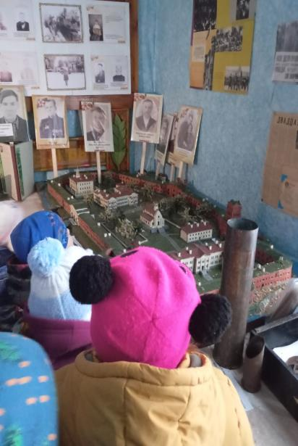

Slide 26
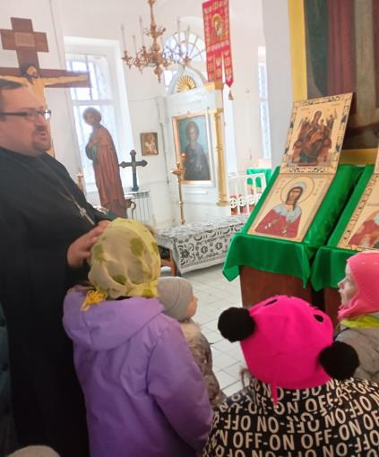
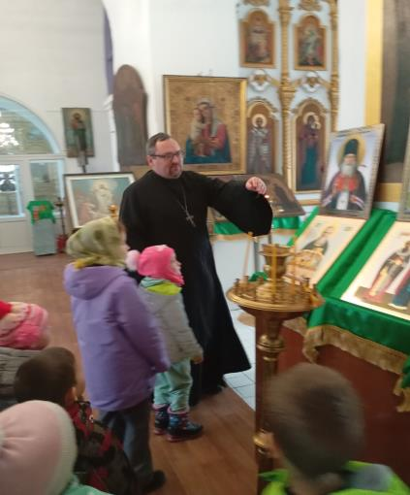
Экскурсия в храм Вознесения Господня с. Сметанино

Slide 27
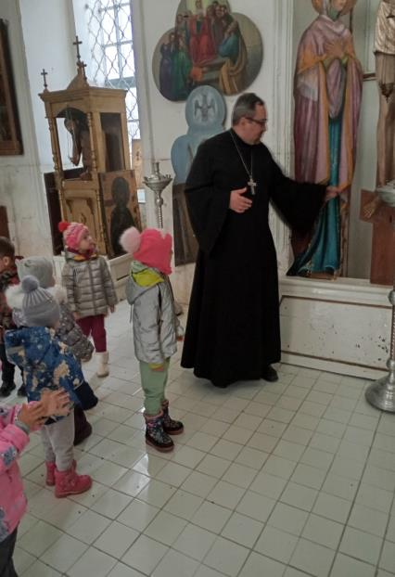
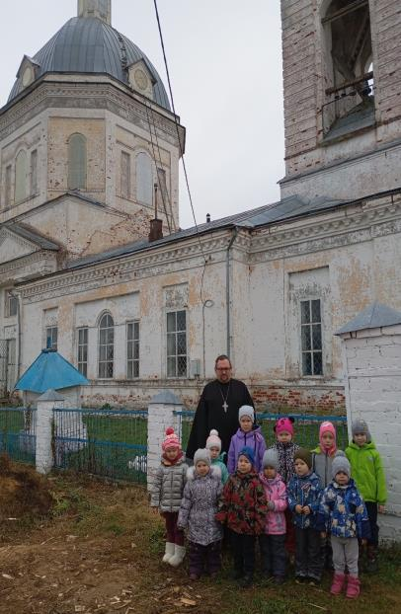

Slide 28
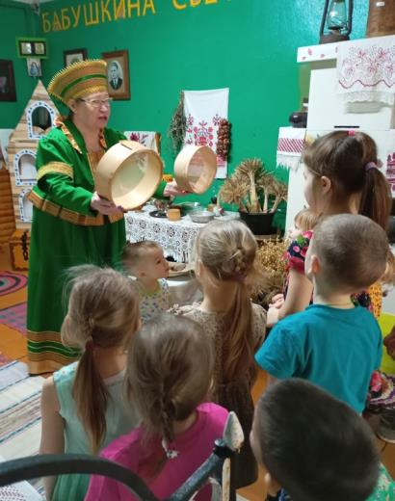
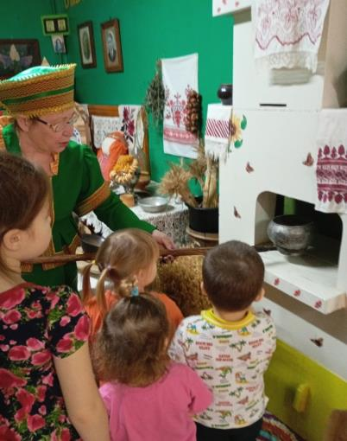
Экскурсия в музей ДОУ

Slide 29
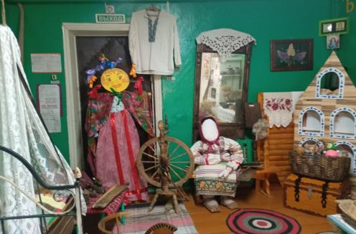
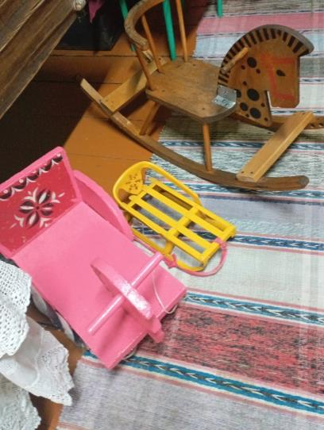
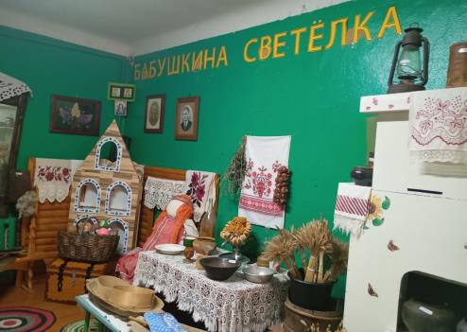
Э

Slide 30
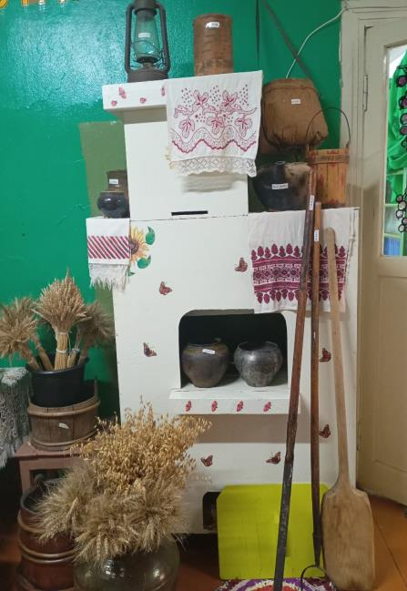
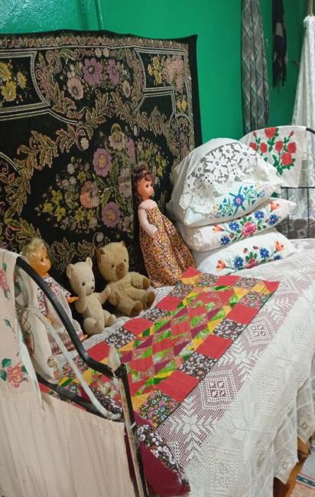


Slide 31
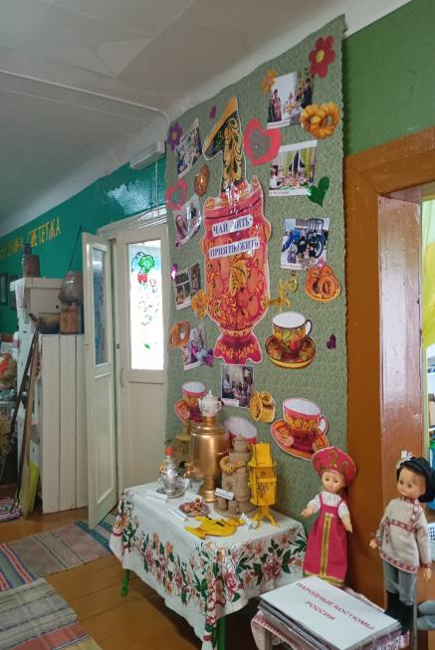
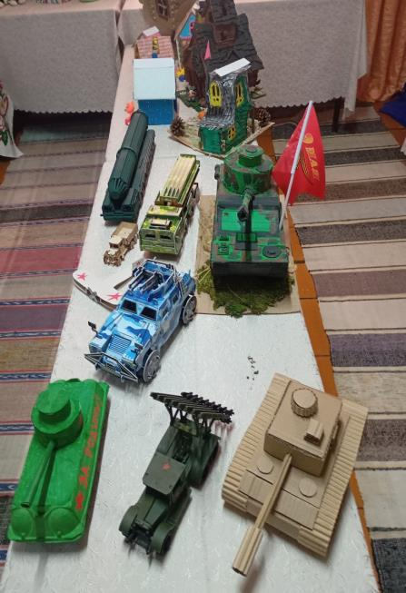

Slide 32
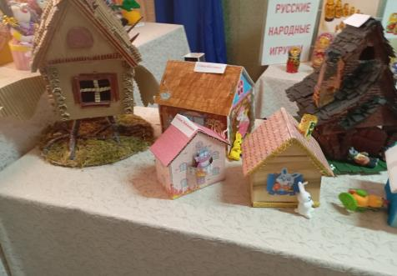
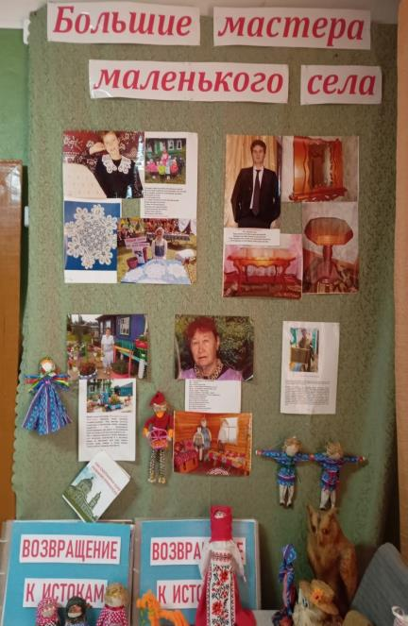


Slide 33


Slide 34


Slide 35


Slide 36


Встреча масленицы

Slide 37



Slide 38



Наши праздники
Праздник Белых журавлей
Просмотр книг, чтение и разучивание стихотворений о Родине, природе родного края.

Slide 39


Храм
Покрова Пресвятой Богородицы до 2009 года

Slide 40



Slide 41



Slide 42

Праздник «День матери»
(предварительная работа)

Slide 43


Подгтовка к выставке
«Путешествие в детство»

Slide 44


Выставка «Путешествие в прошлое»

Slide 45

Выставка «Путешествие в прошлое»

Slide 46


Выставка «Путешествие в прошлое»

Slide 47

Выставка «Путешествие в прошлое»

Slide 48


Выставка «Путешествие в прошлое»

Slide 49

Выставка «Путешествие в прошлое»

Slide 50

Праздник «В гости к самовару»
(предварительная работа «Чайные традиции в семье»)

Slide 51


НОД «Какой бывает чай»

Slide 52



Slide 53



Slide 54



Slide 55



Slide 56


Slide 57

Этих дней не смолкнет слава
НОД «Ленинградский хлеб».

Slide 58



Slide 59


Весёлые старты «Тропа к генералу»

Slide 60


Весёлые старты « опа к генералу»

Slide 61


Весёлые старты « опа к генералу»

Slide 62

Весёлые старты « опа к генералу»

Slide 63


НОД «Наша армия родная»

Slide 64

НОД «Наша армия родная»

Slide 65


НОД «Дорогами поколений»

Slide 66


Просмотр фильма «Блокада Ленинграда»

Slide 67


Возложение цветов к памятнику

Slide 68


Педагогическое сопровождение семьи

Slide 69

Педагогическое сопровождение семьи

Slide 70
Продукты проекта:
- Подготовлена выставка семейных макетов «Русский самовар» и «Военная техника» в музее детского сада;
- Оформлены стенды:
«Чай пить – хорошо жить»,
«Эти нежные строки о ней…»,
«Путешествие в прошлое»;
- Оформлены папки – передвижки для родителей
- Разработаны сценарии мероприятий;
- Изготовлены дидактические материалы.

Slide 71
Вывод
Дети получили первоначальные знания о родной семье, родном селе, Санчурском крае, России, у них появился интерес к прошлому, настоящему и будущему родного села, страны.
В группе создана благодатная эмоциональная атмосфера для дальнейшего изучения своего края, своей Родины.
Повысилось профессиональное мастерство педагогов по нравственно-патриотическому воспитанию дошкольников.
Установились партнёрские отношения с семьёй каждого ребёнка, родители стали активными участниками в проведении совместных праздников, концертов, выставок

Slide 72
Литература
Методическое руководство «Учусь говорить», «Познаю мир»
Общение педагога с родителями в ДОУ: Методический аспект. – М.: ТЦ Сфера, 2005.
Парциальная программа «Приобщение дошкольников к истокам русской народной культуры»
Родительские собрания в ДОУ: методическое пособие / О.Л. Зверева, Т.В. Кротова. – М.: Айрис-пресс, 2006.
Стихотворения, песни о Родине.
«Школа родителей». Сборник материалов для организации работы с семьями детей, имеющих трудности в воспитании. – Курск: МУ «Издательский центр «ЮМЭКС», 2006.

Slide 73
Малая Родина...
У каждого человека она своя,
но для всех является той путеводной звездой, которая на протяжении всей жизни
определяет очень многое,
если не сказать - всё.

